Slide 1
Η εξοδοσ του μεσολογγιου

Slide 2
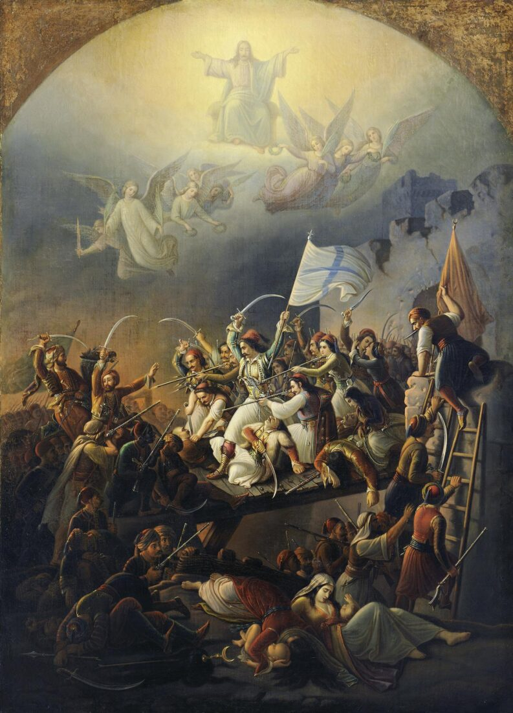

Slide 3
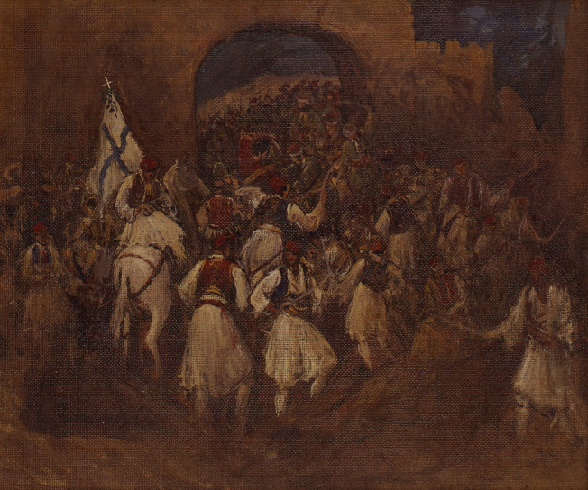
Έξοδος του Μεσολογγίου του Σπύρου Παπανικολάου απεικονίζεται μέσα από τα μάτια ενός παρατηρητή που βρίσκεται μέσα στα τείχη. Το έργο είναι ενδεικτικό της ανησυχίας του καλλιτέχνη για πρωτοτυπία στην απόδοση του γνωστού ιστορικού θέματος, η συνοπτική όμως απεικόνιση των μορφών και των χρωμάτων, που δεν συμβαδίζουν με τις γνώσεις του, οδηγούν στη σκέψη ότι πρόκειται μάλλον για πίνακα που είναι ατελείωτος ή ότι πρόκειται για ένα χρωματικό σκίτσο κάποιας έμπνευσής του.

Slide 4
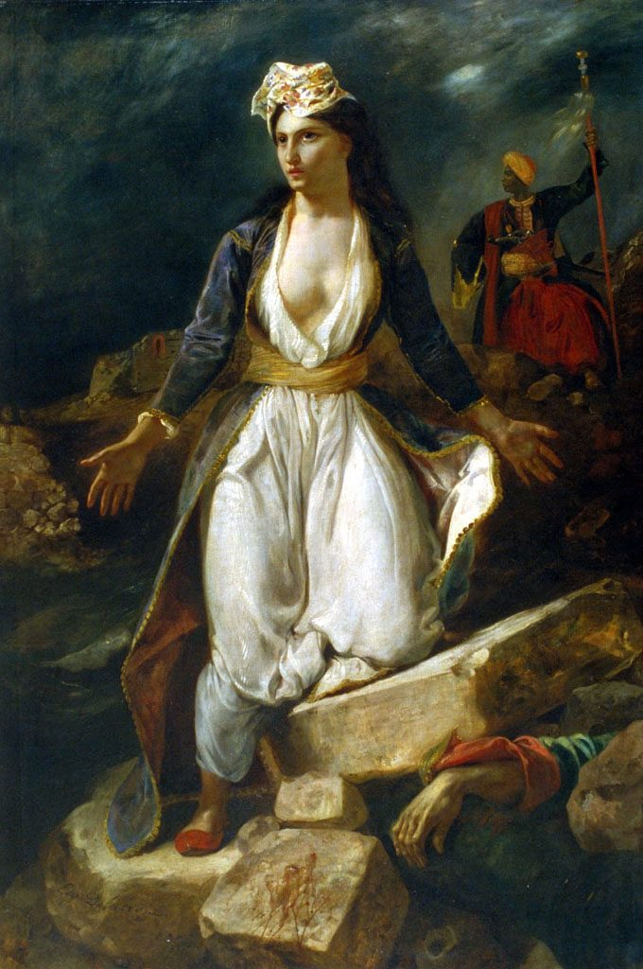
La grèce sur les ruines de Missolonghi (Η Ελλάδα στα ερείπια του Μεσολλογγίου)
Eugène Delacroix (1826)
Musée des Beaux-Arts de Bordeaux
Το έργο είναι εμπνευσμένο από την μάχη των Ελλήνων στην τρίτη πολιορκία του Μεσολογγίου. Σε πρώτο επίπεδο η Ελλάδα συμβολοποιείται στο πρόσωπο μιας νεαρής γυναίκας, η οποία ανοίγει τα χέρια σε μία κίνηση απόγνωσης, καθώς στέκεται πάνω σε συντρίμμια και νεκρούς. Στο βάθος ο εχθρός καρφώνει μία σημαία στο έδαφος.

Slide 5
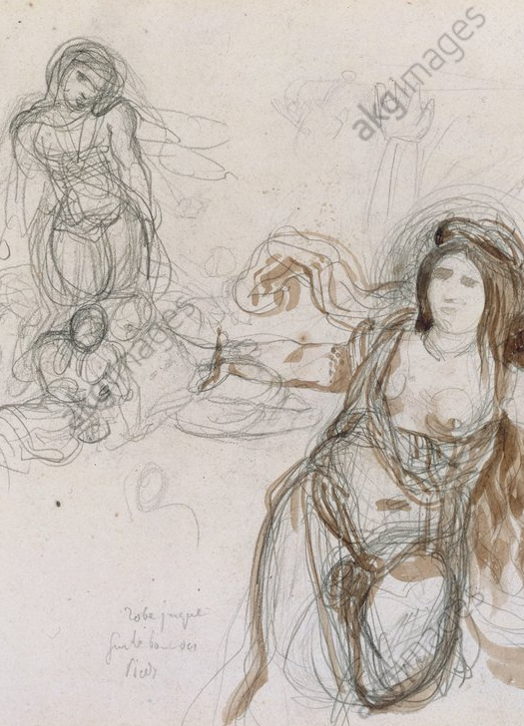
Το πρώτο σχέδιο του Delacroix για το έργο Η Ελλάδα στα ερείπια του Μεσολλογγίου με μολύβι και καφέ υδατόχρωμα. (1826) [Πηγή: Sotheby’s]

Slide 6
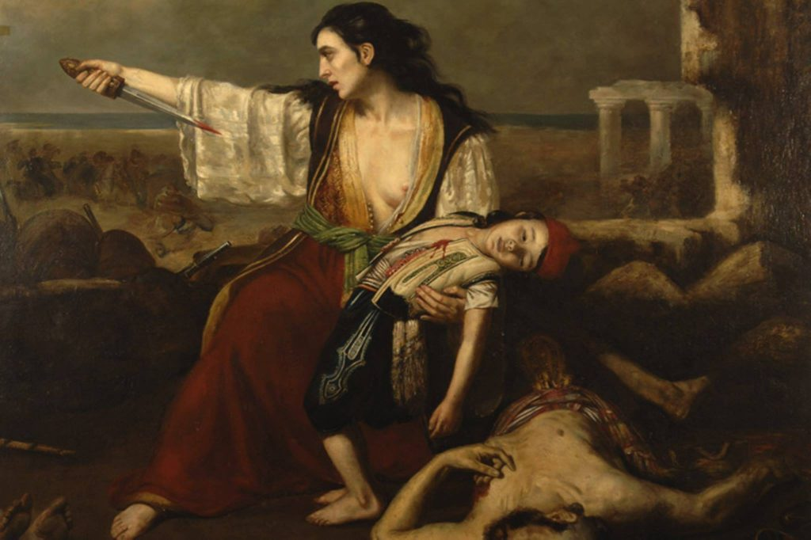

Slide 7
Επεισόδιο από την πολιορκία του Μεσολογγίου – Η Αυτοθυσία
François-Émile de Lansac (1827)
Δημοτική Πινακοθήκη Μεσολογγίου
Ο de Lansan ήταν μαθητής του Eugène Delacroix κι ένας από τους ζωγράφους που ευαισθητοποιήθηκε από τις σφαγές στο Μεσολόγγι το 1825-1826. Όπως διαβάζουμε σε άρθρο του CNN Greece, με τη συνδρομή της Εταιρείας Ελλήνων Ιστορικών Τέχνης:
“Οι σφαγές στο Μεσολόγγι το 1825-1826 είχαν ευαισθητοποιήσει ιδιαίτερα το γαλλικό κοινό και τους διανοούμενους, που διοργάνωσαν αρκετές επιτροπές και εκδηλώσεις για την υποστήριξη των πληγέντων.
Όλη τη δεκαετία του 1820, μέσα από τα παρισινά Σαλόν αλλά και άλλες εκθέσεις το θέμα του φιλελληνισμού ήταν κυρίαρχο, με αποκορύφωμα την έκθεση στην γκαλερί Lebrun το 1826 προκειμένου να μαζευτούν έσοδα για την υποστήριξη των επιζώντων από τις μάχες. Μεταξύ άλλων, o Delacroix παρουσίασε στην γκαλερί Lebrun το έργο η Ελλάδα στα ερείπια του Μεσολογγίου (1826, Bordeaux, musée des Beaux-Arts).
H σκηνή που απεικονίζει στο έργο του ο François-Émile de Lansac, φέρει όλη τη δραματικότητα του ρομαντικού κινήματος μέσα από την απεικόνιση των νεκρών αλλά και το κόκκινο χρώμα που νοερά συνδέει τα μέλη της οικογένειας. Πέρα από τον ηρωισμό της αυτοθυσίας της γυναίκας, η σκηνή αποπνέει την απόγνωσή της μπροστά στο αναπόφευκτο του θανάτου.”
Η Έλενα Βενιζέλου αγόρασε τον πίνακα από το Λούβρο και τον χάρισε στο Μεσολόγγι.

Slide 8
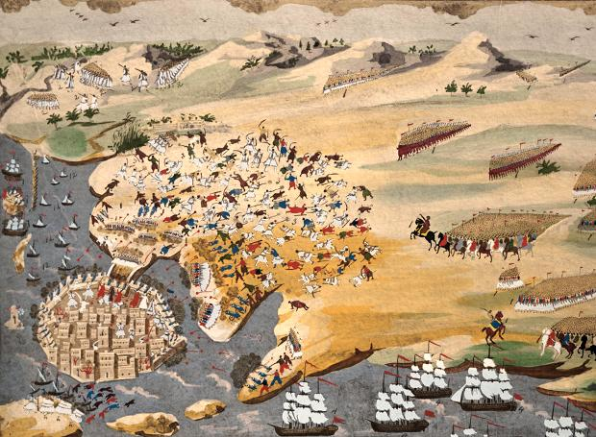

Slide 9
Η πολιορκία του Μεσολογγίου 1825-1826
Πίνακας του Παναγιώτη Ζωγράφου σε σκέψεις του Ι. Μακρυγιάννη (1836-1839)
Το 1836, ο Μακρυγιάννης καλεί τον Παναγιώτη Ζωγράφο για να εικονογραφήσει τα Αποµνηµονεύµατά του. Το µόνο που ξέρει γι’ αυτόν ο στρατηγός είναι πως ο ζωγράφος υπήρξε αγωνιστής της ελληνικής επανάστασης.
«…έστειλα και έφεραν από την Σπάρτη έναν αγωνιστή, Παναγιώτη Ζωγράφον τον έλεγαν˙ έφεραν αυτόν και μιλήσαμεν και συνφωνήσαμεν το κάθε κάδρον την τιμήν του˙ κι έστειλε κι ήφερε και δύο του παιδιά˙ και τους είχα εις το σπίτι μου όταν εργάζονταν. Κι αυτό άρχισε από τα 1836 και τέλειωσε τα 1839. Έπαιρνα τον Ζωγράφο και βγαίναμεν εις τους λόφους και τόλεγα: Έτζι είναι εκείνη η θέση, έτζι εκείνη, αυτός ο πόλεμος έτζι έγινε, αρχηγός ήταν των Ελλήνων εκείνος, των Τούρκων εκείνος».
«Ο Παναγιώτης Ζωγράφος ήταν λαϊκός ζωγράφος, αγιογράφος της μεταβυζαντινής λαϊκής παράδοσης, αγωνιστής και ο ίδιος, ιδανικά προικισμένος για να αισθητοποιήσει τα οράματα του Στρατηγού. Οι αρχέτυπες εικόνες που είχαν στο πνεύμα τους κατάγονταν απ’ τον ίδιο πολιτισμό: έναν πολιτισμό λαϊκό αλλά αυτάρκη, ζωογονημένο από ένα πλούσιο παρελθόν που είχε περάσει μέσα στους φορείς του, όχι σαν ξηρή ιστορική μνήμη, αλλά σαν ύφος ζωής, σαν παραδομένη τεχνική και καλαισθησία».

Slide 10
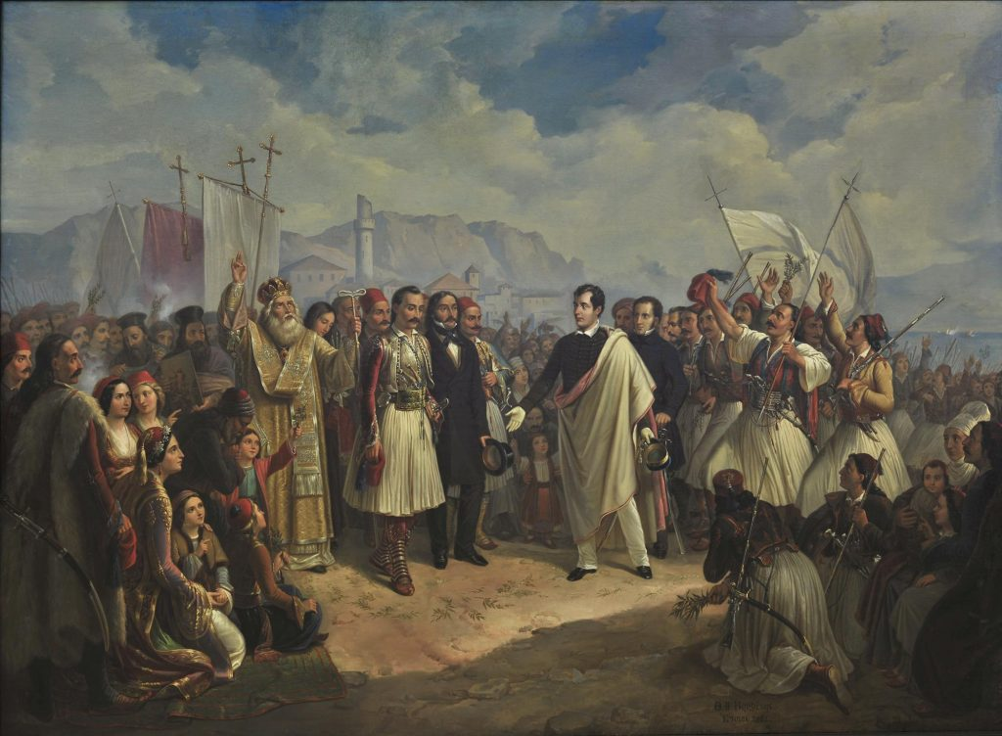

Slide 11
Η υποδοχή του Λόρδου Βύρωνα στο Μεσολόγγι
Θεόδωρος Βρυζάκης (1861)
Εθνική Πινακοθήκη – Παράρτημα Ναυπλίου
Ο πίνακας απεικονίζει την άφιξη του Άγγλου ποιητή και φιλέλληνα Λόρδου Μπάιρον στο Μεσολόγγι, στης 5 Ιανουαρίου του 1824. Ο ήδη διάσημος σε όλη την Ευρώπη ρομαντικός ποιητής, συνοδευόμενος από τον φίλο του Edward John Trelawny, γίνεται δεκτός ως μεσίας από τους κατοίκους “μετά βαΐων και κλάδων”. Τον Μπάιρον υποδέχονται οι προεστοί, ο κλήρος, αλλά και πλήθος στρατιωτών και κόσμου. Ανάμεσά τους ξεχωρίζει η μορφή του Αλέξανδρου Μαυροκορδάτου, ο οποίος και είχε καλέσει τον ποιητή στο Μεσολόγγι, όπου ο Μπάιρον έμελε να πεθάνει λίγο αργότερα, στις 19 Απριλίου. Στο πίσω μέρος διακρίνεται η πόλη του Μεσολογγίου με το βουνό Βαράσοβα, που δεσπόζει στο κέντρο σαν ένα επιβλητικό σκηνικό.
Το έργο ανήκει στη συλλογή Εθνικής Πινακοθήκης, είναι δωρεά του Πανεπιστημίου Αθηνών κι εκτείθεται στο Παράρτημα Ναυπλίου. Αντίγραφο του Γιάννη Κασόλα υπάρχει στη Δημοτική Πινακοθήκη Ιεράς Πόλεως Μεσολογγίου.

Slide 12
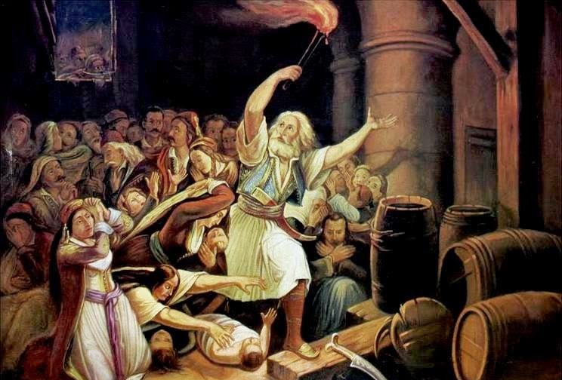

Slide 13
Η ανατίναξη του Χρήστου Καψάλη
Θεόδωρος Βρυζάκης (*σύμφωνα με προσωπικές μαρτυρίες)
Δημοτική Πινακοθήκη Μεσολογγίου
Ο Χρήστος Καψάλης ήταν ένας σεβαστός δημογέροντας, που είχε προσφέρει μεγάλα ποσά για το χτίσιμο του τείχους του Μεσολογγίου. Όταν αποφασίστηκε η Έξοδος, μια και η ηλικία του τον εμπόδιζε να ακολουθήσει τους άλλους, μάζεψε τους αρρώστους, κάποια γυναίκες και παιδιά και τους γέρους και κλείστηκαν στο σπίτι του, που χρησίμευε τότε σαν μπαρουταποθήκη. Ο Καψάλης το πρωί είχε θάψει τη γυναίκα του. Όλοι μαζί έψαλαν τη νεκρώσιμη ακολουθία, οι γυναίκες πότισαν αφιόνι τα παιδιά κι όταν υπολόγισαν ότι είχαν μαζευτεί πολλοί Τούρκοι, γύρω από το σπίτι, ο έβαλε φωτιά στο μπαρούτι. Η αντίναξη έγινε ανήμερα της 10ης Απριλίου 1826. Ο Καψάλης και οι συμπατριώτες του προτίμησαν να πεθάνουν παρά να γίνουν σκλάβοι των Οθωμανών. Ο καλλιτέχνης προσπαθεί να αποδώσει με ρεαλισμό την ένταση της στιγμής. Στο βάθος στο παράθυρο ο εχθρός παραμονεύει. [Πηγή: Ελένα Σπίνουλα – Ζαβιτσανάκη, από κατάλογο της Βυρωνικής Εταιρείας Ιεράς Πόλεως Μεσολογγίου]

Slide 14
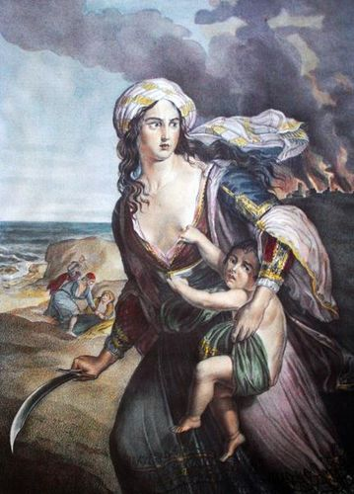
Μεσολογγίτισσα μητέρα με το παιδί της
Pietro Narducci (1837)
Ελαιογραφία

Slide 15
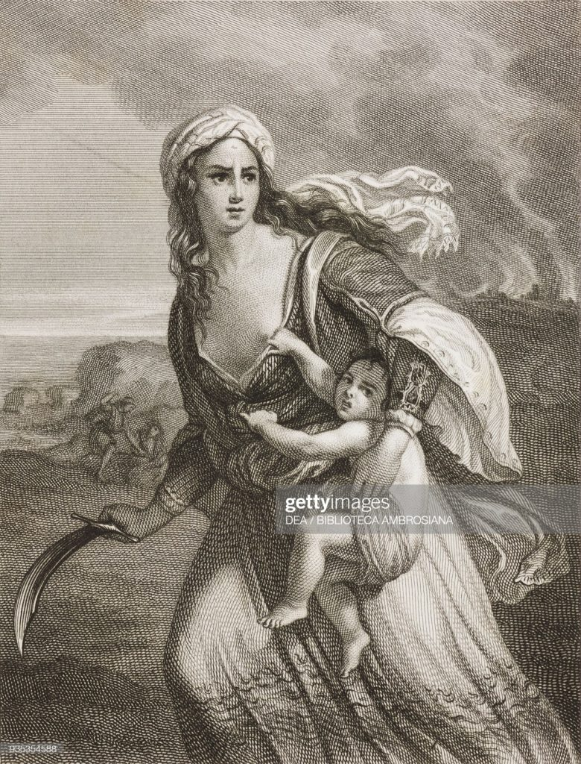
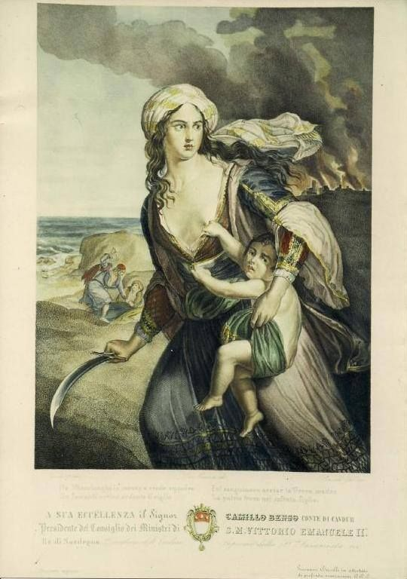

Slide 16
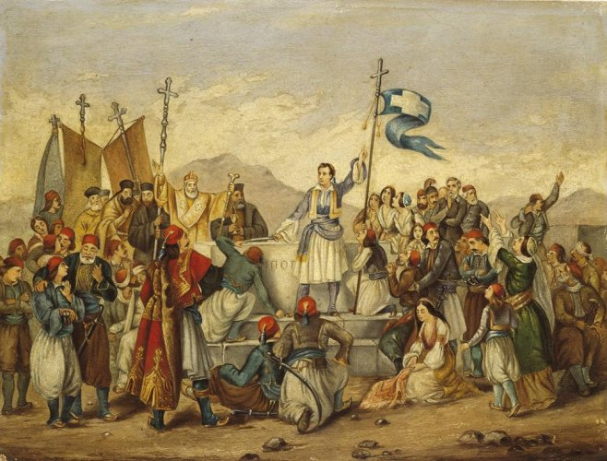

Slide 17
O όρκος του λόρδου Bύρωνα στο Mεσολόγγι
Ludovico Lipparini (1850)
Μουσείο Μπενάκη
Πρόκειται για μικρογραφική επανάληψη της ομώνυμης μνημειακής σύνθεσης του ίδιου ζωγράφου, η οποία χρονολογείται περί τα 1850 και αποδίδει ένα φανταστικό γεγονός. Το έργο συνδέεται με την απήχηση που είχε ο θάνατος του ποιητή στο ιταλικό φιλελληνικό κίνημα. [Από τον ιστότοπο του Μουσείου Μπενάκη]

Slide 18
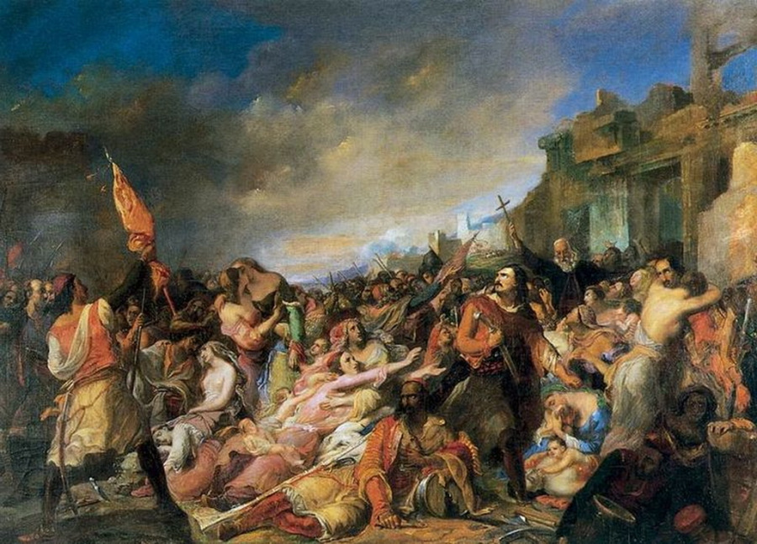

Slide 19
Το τέλος του Μεσολογγίου»
Alexis Nicholas Perignon
Αθήνα, Ιδιωτική συλλογή
“Οι Τούρκοι ετοιμάζονται να καταλάβουν την πόλη μετά από μια μακρά πολιορκία. Οι Έλληνες αποφάσισαν να πεθάνουν παρά να υποφέρουν τη σκλαβιά. Απελπισμένοι αλλά εμψυχωμένοι από τον πατριωτικό τους ενθουσιασμό και την θρησκευτική τους αποφασιστικότητα, γυναίκες, γέροι και παιδιά συγκεντρώθηκαν σε μια πλατεία. Αυτοί που είναι ακόμη ικανοί να κρατούν όπλα, σχημάτισαν ένα τάγμα, το οποίο θα πολεμήσει μια απεγνωσμένη μάχη ενάντια στους εχθρούς της χώρας τους. Οι άλλοι θα παραμείνουν με τις γυναίκες και τα παιδιά και θα μοιραστούν το πεπρωμένο τους. Η στιγμή που αναπαριστά ο πίνακας είναι αυτή του χωρισμού. Αυτοί που πρόκειται να βαδίσουν στη μάχη αποχωρίζονται τις γυναίκες και τα παιδιά τους. Ένας Έλληνας ιερέας υψώνει το σταυρό στους κατοίκους που τον περιβάλλουν. Στο πρώτο επίπεδο ένας πληγωμένος και ανήμπορος πολεμιστής, θα πυροδοτήσει το φυτίλι το οποίο θα μεταφέρει τη φλόγα στα αποθηκευμένα πυρομαχικά. Τα μάτια του είναι καρφωμένα στον αρχηγό, που καλεί τους συμπατριώτες του στην τελευταία μάχη, περιμένοντάς τον να αναχωρήσει.” [Πηγή: Ελένα Σπίνουλα – Ζαβιτσανάκη, από κατάλογο της Βυρωνικής Εταιρείας Ιεράς Πόλεως Μεσολογγίου]

Slide 20
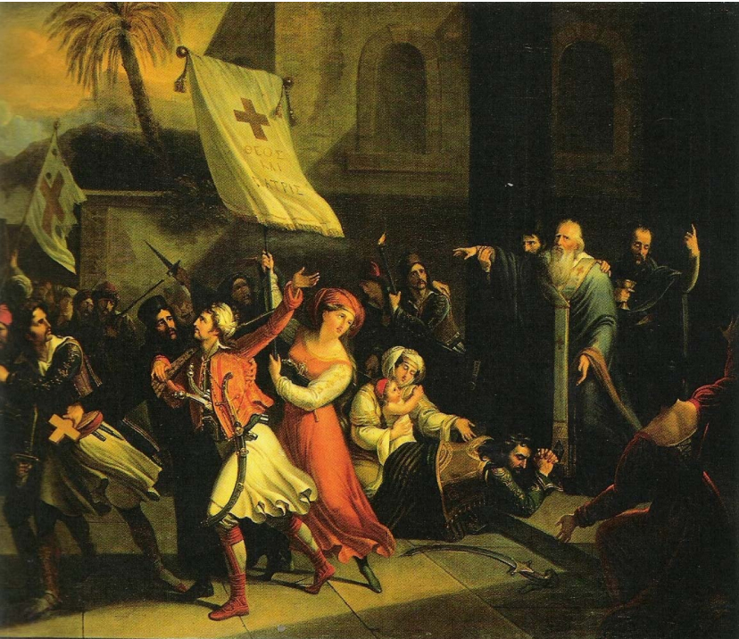

Slide 21
Ο όρκος των Μεσολογγίων
Louis Benjamin Marie Devouges (1828)
Από τη συλλογή του Αντώνη Μπενάκη.
Έχοντας μόλις δώσει τον ιερό όρκο, άνδρες και γυναίκες ορμούν αγκαλιασμένoi στη μάχη με προτροπή του ιερέα. Η παράσταση έχει ένα δοξαστικό τόνο που ωστόσο διασώζει τη συγκίνηση της στιγμής. [Πηγή: Ελένα Σπίνουλα – Ζαβιτσανάκη, από κατάλογο της Βυρωνικής Εταιρείας Ιεράς Πόλεως Μεσολογγίου]

Slide 22
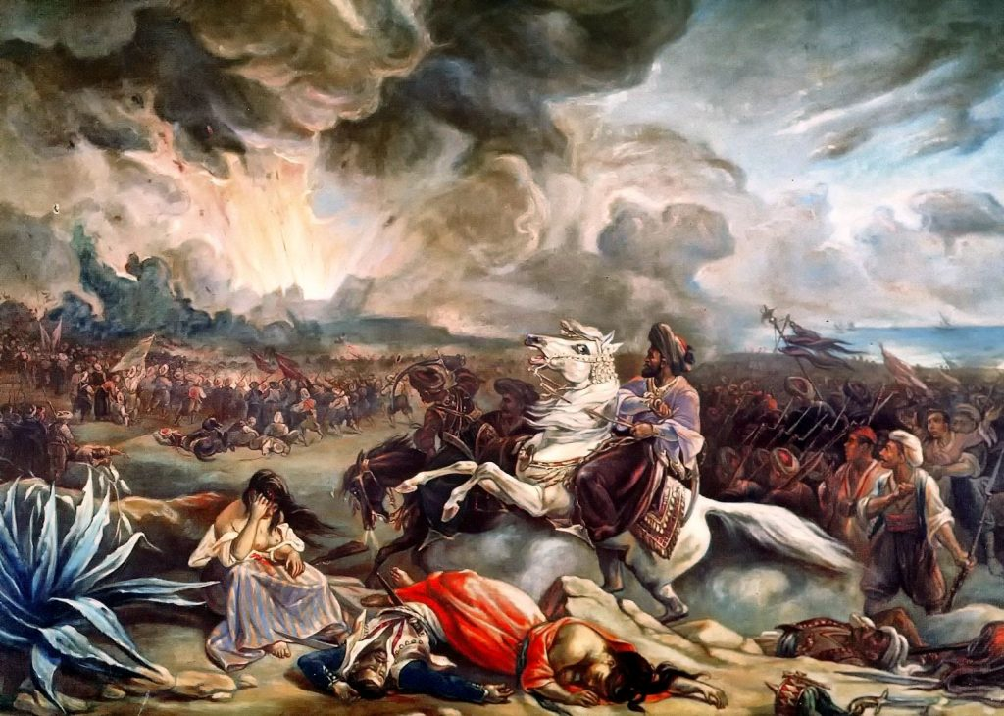

Slide 23
Η επίθεση του Ιμπραήμ
Giuseppe Pietro Mazzola
Το πρωτότυπο βρίσκεται στην Αρχιεπισκοπή Κύπρου και αντίγραφο του Ιωάννη Κασόλα στην Πινακοθήκη Ιεράς Πόλεως Μεσολογγίου.
O πίνακας του Ματσόλα, είναι βασισμένος σε παλιά χαλκογραφία του Λαγκλουά.
Ο Ιμπραήμ και οι άντρες του συγκλονίζονται από την ανατίναξη της πυριτιδαποθήκης του Μεσολογγίου από τον Καψάλη. [Πηγή: Ελένα Σπίνουλα – Ζαβιτσανάκη, από κατάλογο της Βυρωνικής Εταιρείας Ιεράς Πόλεως Μεσολογγίου]

Slide 24
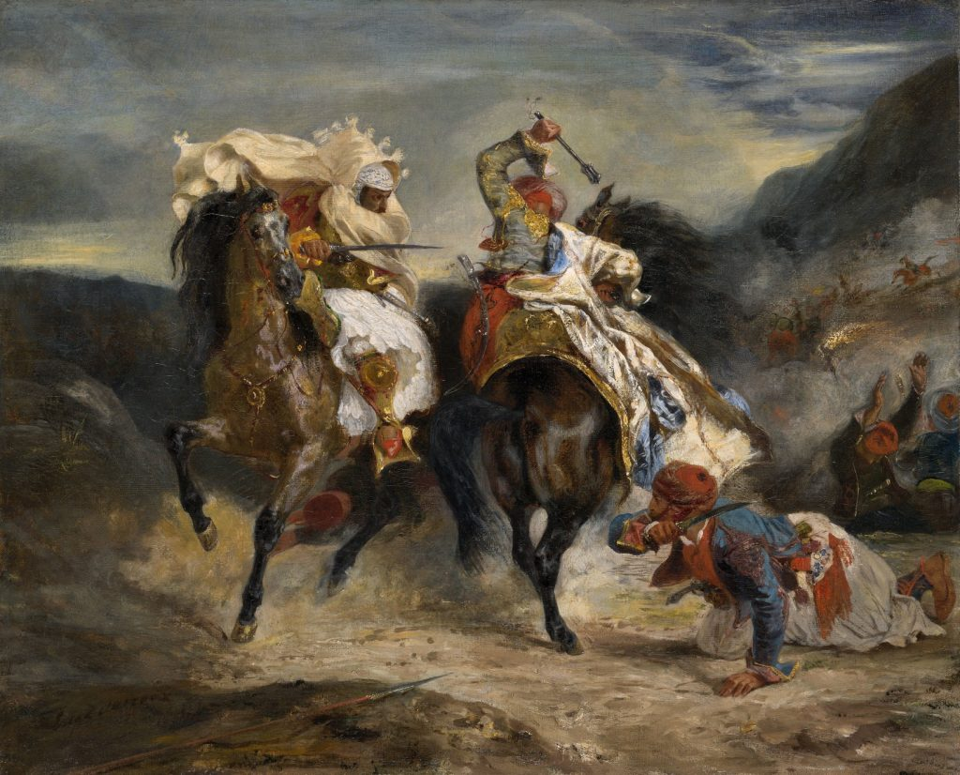

Slide 25
Η μάχη του Χασάν και του Γκιαούρ
Eugène Delacroix (1826)
Art Institute of Chicago
Το έργο είναι εμπνευσμένο από το ποίημα του Βύρωνα «Γκιαούρ» 1813. Η υπόθεσή του: Ο Γκιαούρ, Βενετός πολεμιστής στην υπηρεσία του Χασάν, ερωτεύεται μια από τις γυναίκες του Τούρκου, τη Πεϊλά. Εκείνη θανατώνεται για την απιστία της και εκείνος εκδικείται σκοτώνοντας το Χασάν.
Η σύνθεση μετατρέπεται σε αλληγορία της θριαμβευτικής εκδίκησης της Ελλάδας, για τα δεινά που έχει υποστεί από τους τυράννους της. [Πηγή: Ελένα Σπίνουλα – Ζαβιτσανάκη, από κατάλογο της Βυρωνικής Εταιρείας Ιεράς Πόλεως Μεσολογγίου]

